Slide 1
SYNONYMÁ a ANTONYMÁ
Mgr. Marta Valkovičová

Slide 2


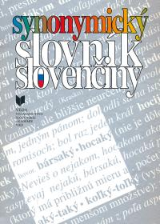
Synonymá
♣ slová s podobným alebo rovnakým významom rozlične pomenúvajú jeden jav. Nazývame ich aj rovnoznačné slová. Nájdeme ich v Malom synonymickom slovníku, v Synonymickom slovníku slovenčiny.

Slide 3
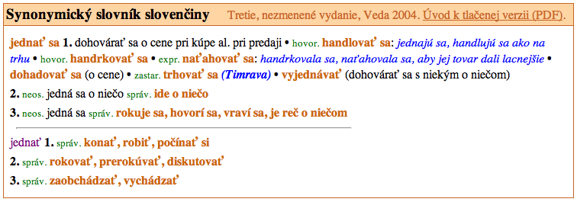
http://slovniky.juls.savba.sk/

Slide 4
Synonymá môžu tvoriť : ♣ ♣ synonymické dvojice: švárna – rúča, šašo – klaun, kosiť – žať alebo ♣♣ ♣ synonymické rady: pekný – krásny – nádherný krik – vresk – vreskot – rev plakať – nariekať – bedákať

Slide 5
Synonymá musia byť
rovnakého slovného druhu.
hora – les = podstatné mená
hnevať – zlostiť – zúriť = slovesá
studený – ľadový – treskúci = prídavné mená
rovno – priamo = príslovky

Slide 6
Vyber z ponuky slov významovo blízke slová a utvor synonymické dvojice. Vzor: neha – nežnosť = podst. mená
nádherný tárať jazyk vtip umlčať trepať rýpať jazykový vtipkovať zavrieť otvoriť prekrásny figliar prinútiť neúprimný falošný klamstvo vtipkár čušať škára štrbina falošnosť vyštrbený drahý laba milovaný priateľský srdečný lacno lož draho srdce priateľ priateliť sa roztopaš ľahučko ľahunko samopaš fajn príma fajnový klaun tárať reč žart šašo noha

Slide 7
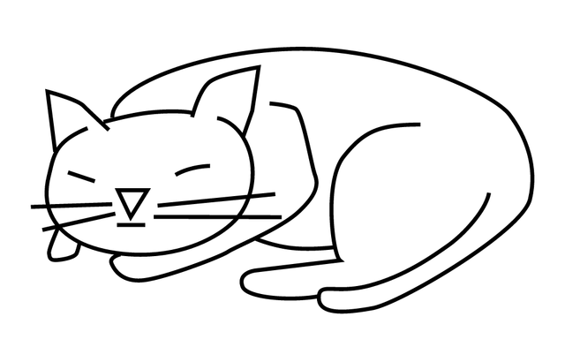
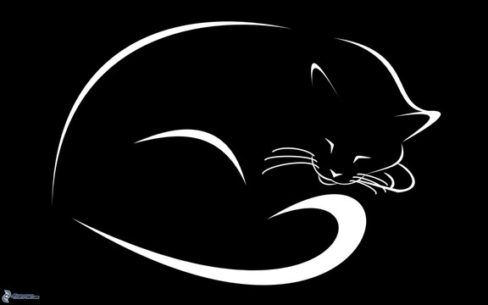
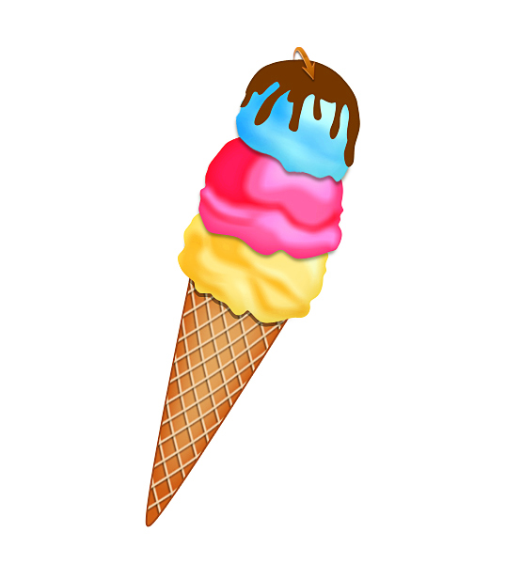
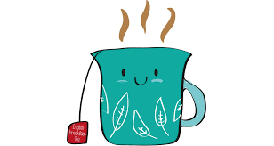
ANTONYMÁ (OPOZITÁ)
sú slová opačného významu. Dvojice slov, ktoré sú postavené proti sebe.

Slide 8
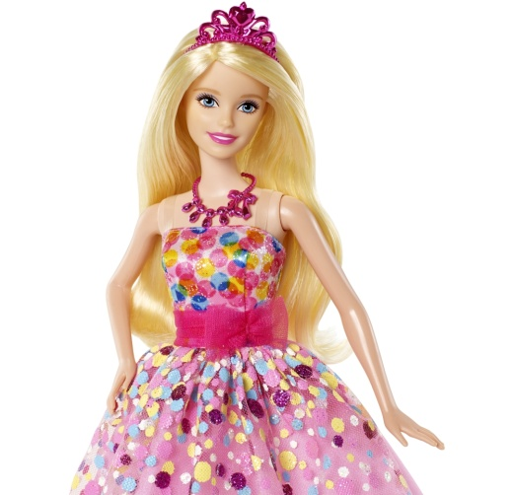



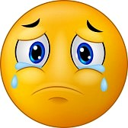
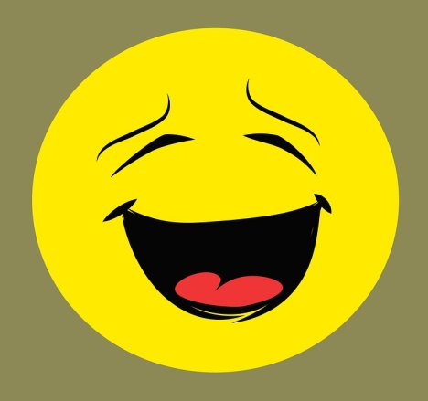


Slide 9
Doplň antonymá k slovám:
tvrdý – suchý –
svetlo – sladký –
hladný – pevný –
široký – rýchlo –
bojazlivý – ostrý –
mladý – áno –
hore – vnútri –
sever – všetko –
muž – hovoriť –

